Slide 1

Sportique Прокат спортивного инвентаря
Выполнили студенты 3 курса:
-Прядченко Георгий; -Киселева Мария -Мошкин Никита

Slide 2
Наша команда
Прядченко Георгий
Киселева Мария
Мошкин Никита
Frontend
Backend
Документация
Аналитика
Дизайн
Тестирование
Развертывание
Тестирование
2

Slide 3
Актуальность проекта
3

Slide 4
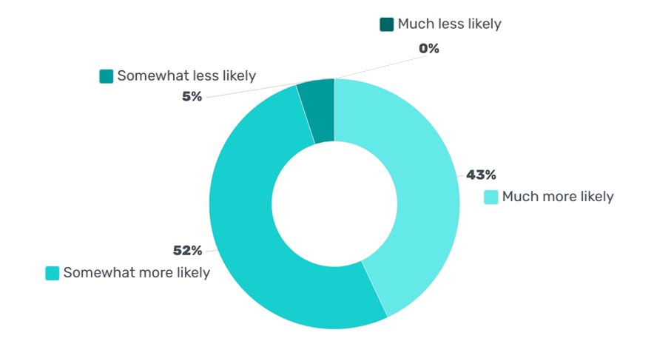
Актуальность проекта
Воспользуетесь ли вы онлайн бронированием при его возможности?
4

Slide 5
Цели
Введение в систему проката возможности безналичной оплаты
Реализация возможности для клиента бронирования инвентаря
Реализация механизма примерки
Автоматический подсчет времени и стоимости сессии
5

Slide 6
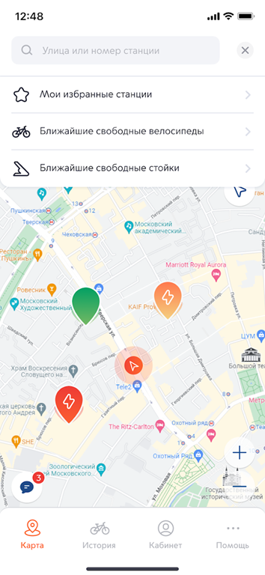
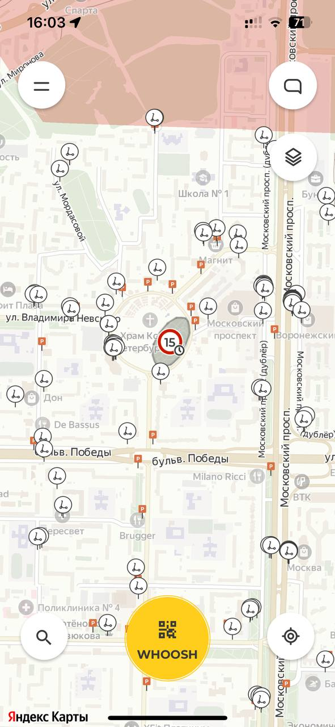
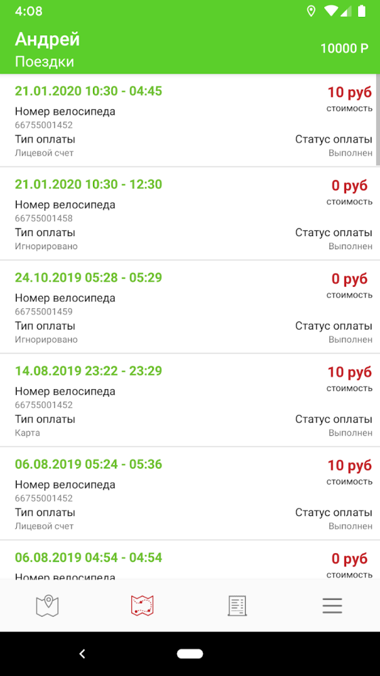
Аналоги
“Велобайк”
“Whoosh”
“Зеленый город”
6

Slide 7
Преимущества
Разнообразие товаров
Различные виды оплаты
Большое количество точек для аренды
Возможность просмотра истории заказов
Получение по qr коду
7

Slide 8
Недостатки
Ограниченный ассортимент
Нельзя поменять размер выбранного товара
Нельзя арендовать продукт заранее
8

Slide 9
Средства реализации
Сервер: Spring Boot Framework, Java 17, MVC
Клиент: Flutter, Dart 2.19.6, MVVM
База данных: PostgreSQL
Развертывание: Docker
Хостинг: TimeWeb VPS
9

Slide 10
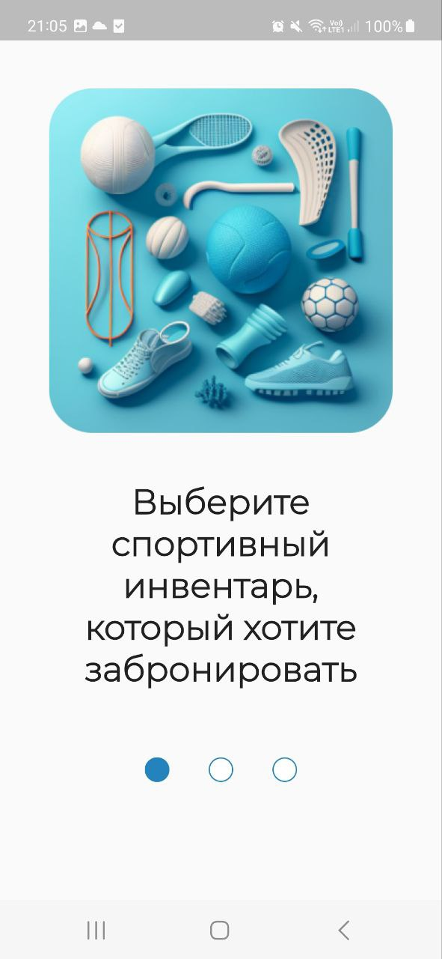
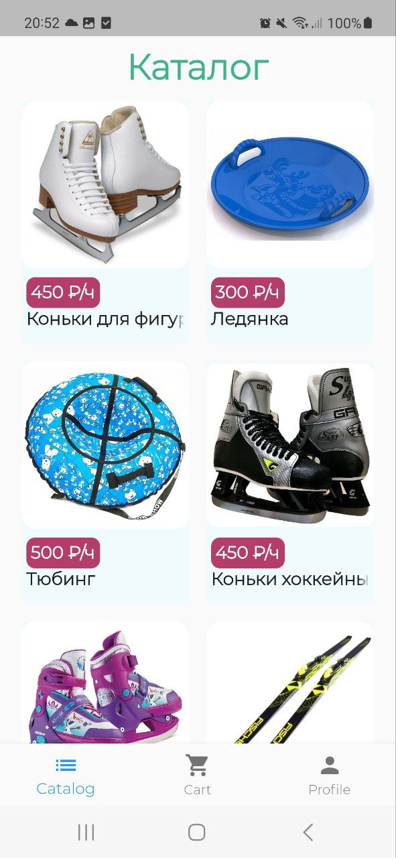
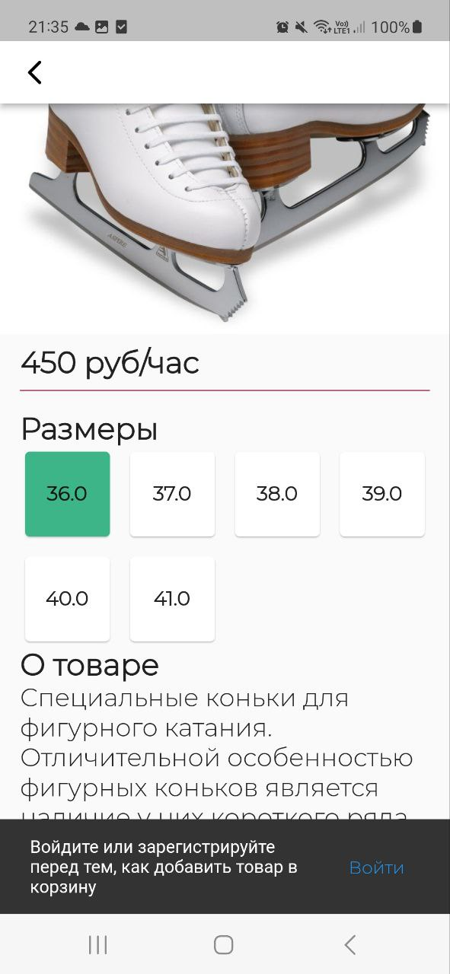
Cценарий для пользователя
S
W
0
T
10

Slide 11
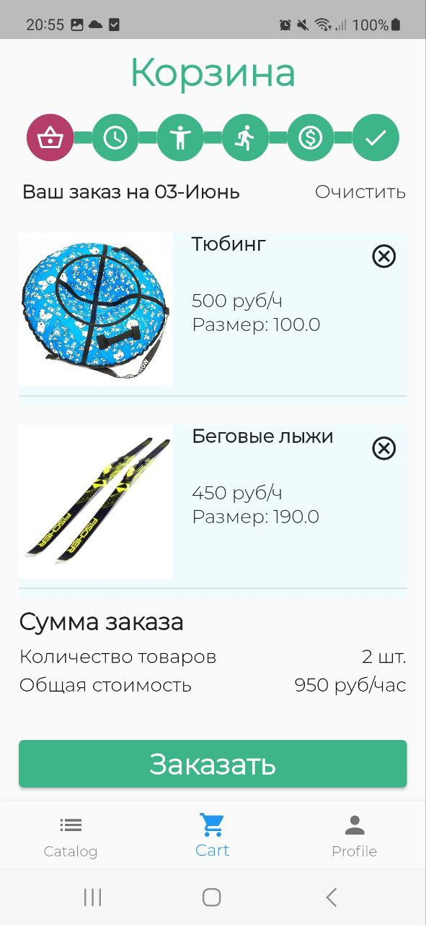
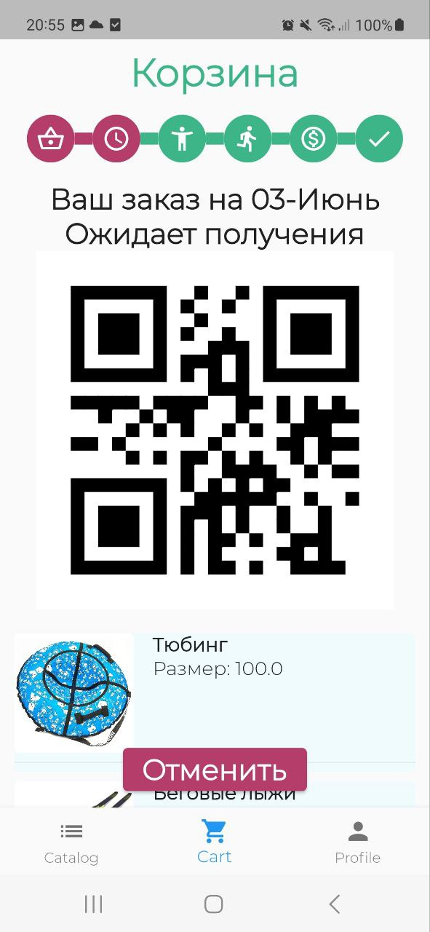
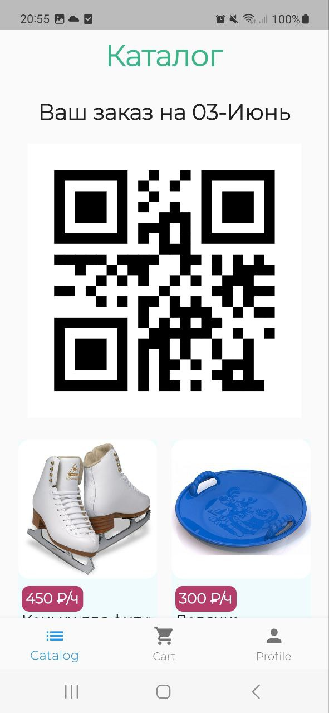
Cценарий для пользователя
S
W
0
T
11

Slide 12
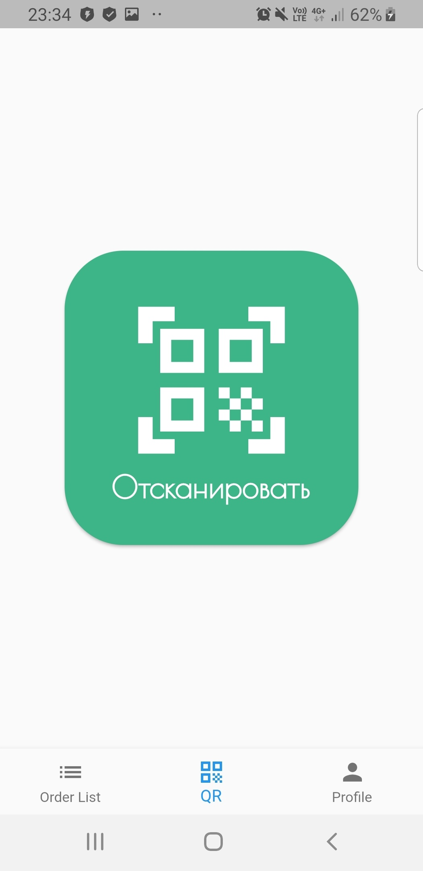
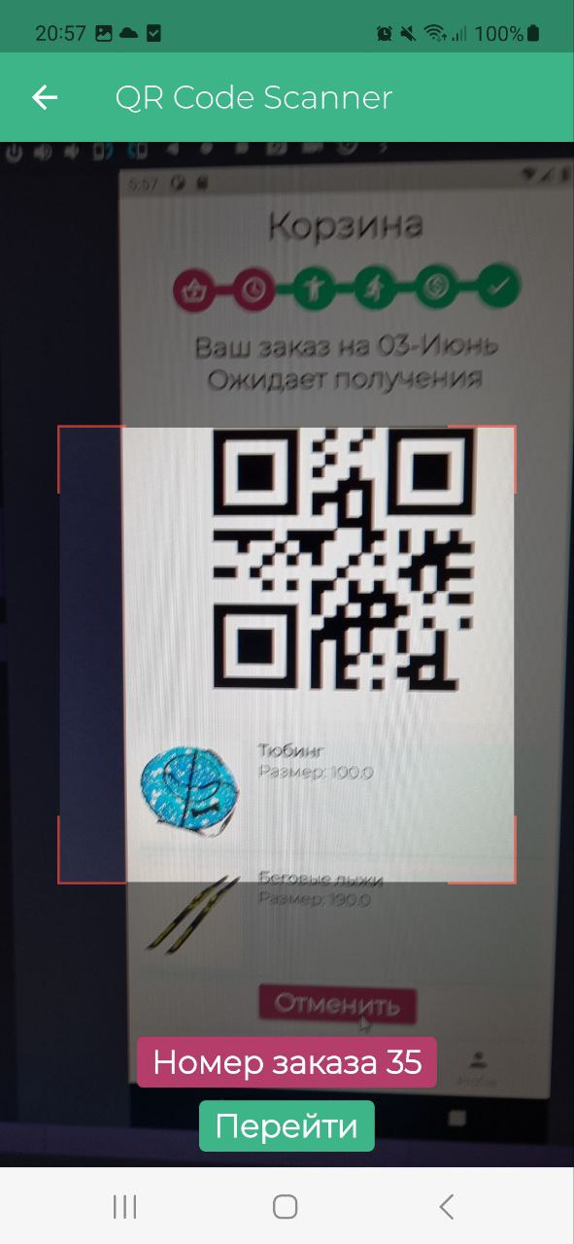
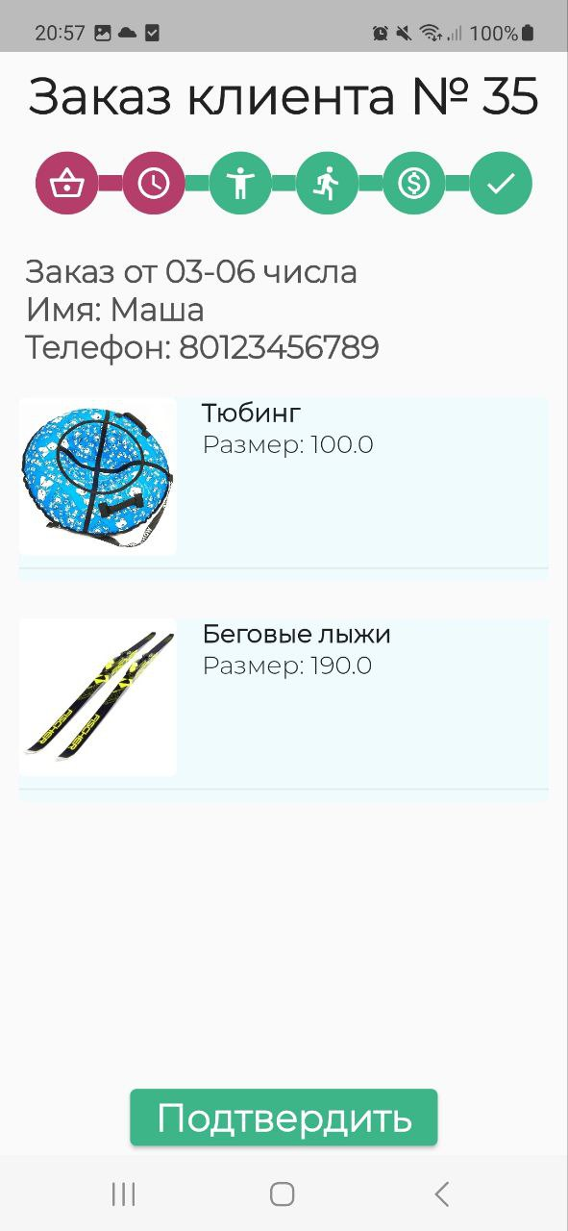
Cценарий для работника
S
W
0
T
12

Slide 13
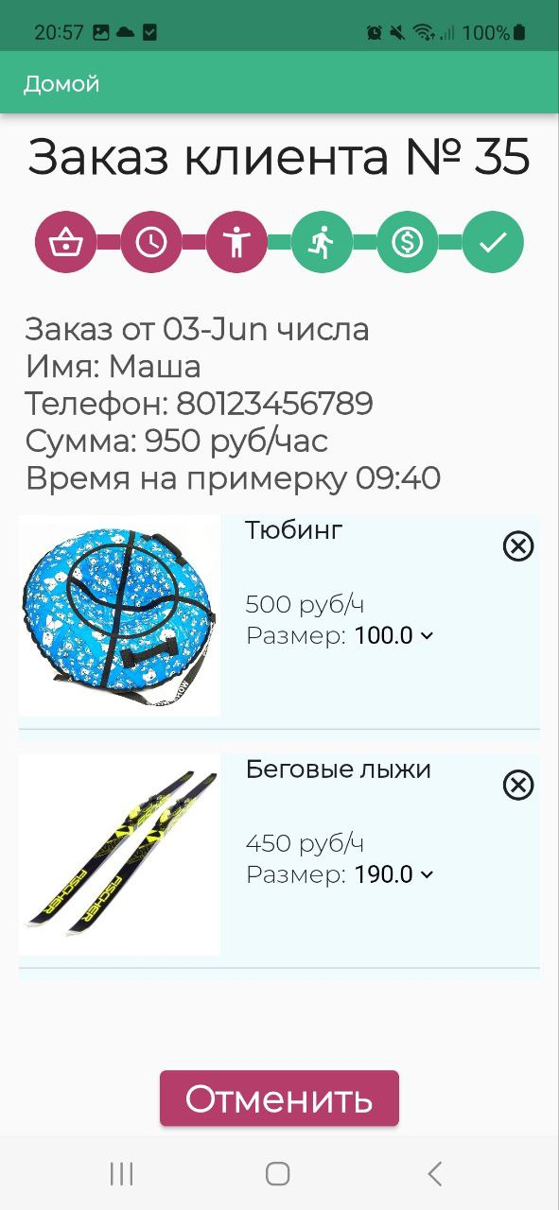
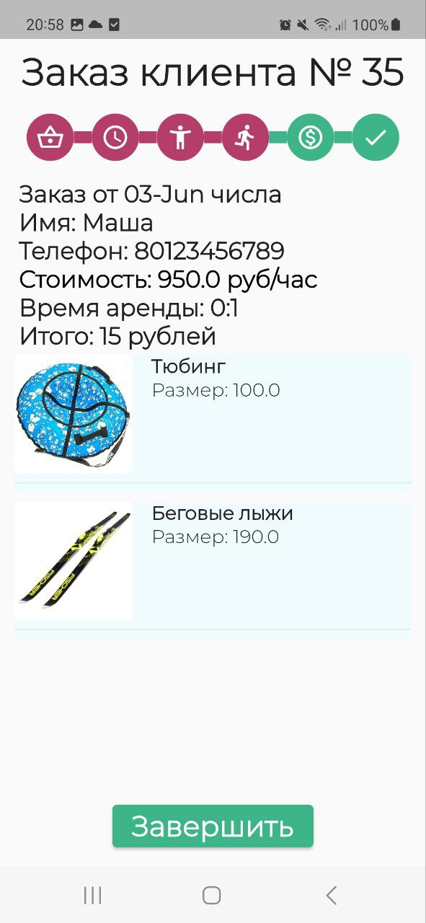
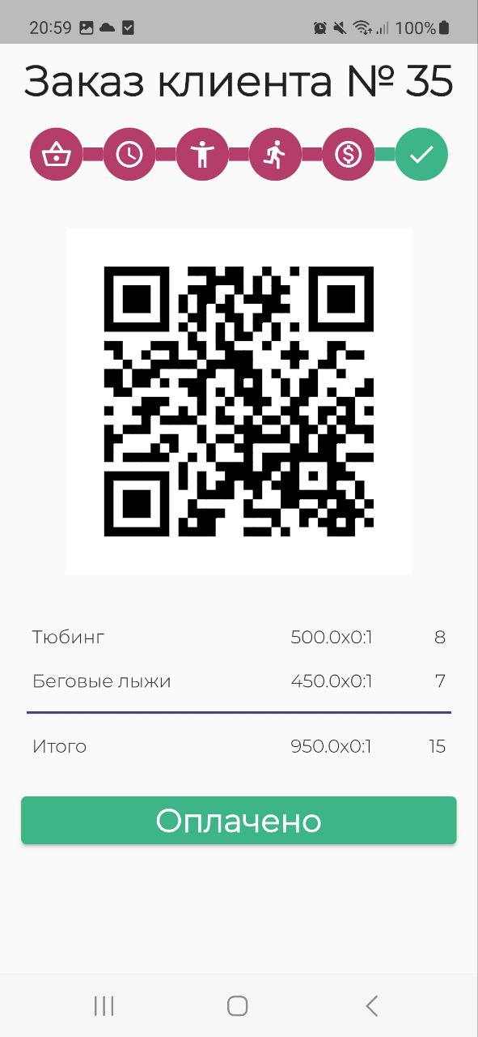
Cценарий для работника
S
W
0
T
13

Slide 14
Воронка конверсии
Трекшен (по количеству уникальных пользователей)
14

Slide 15
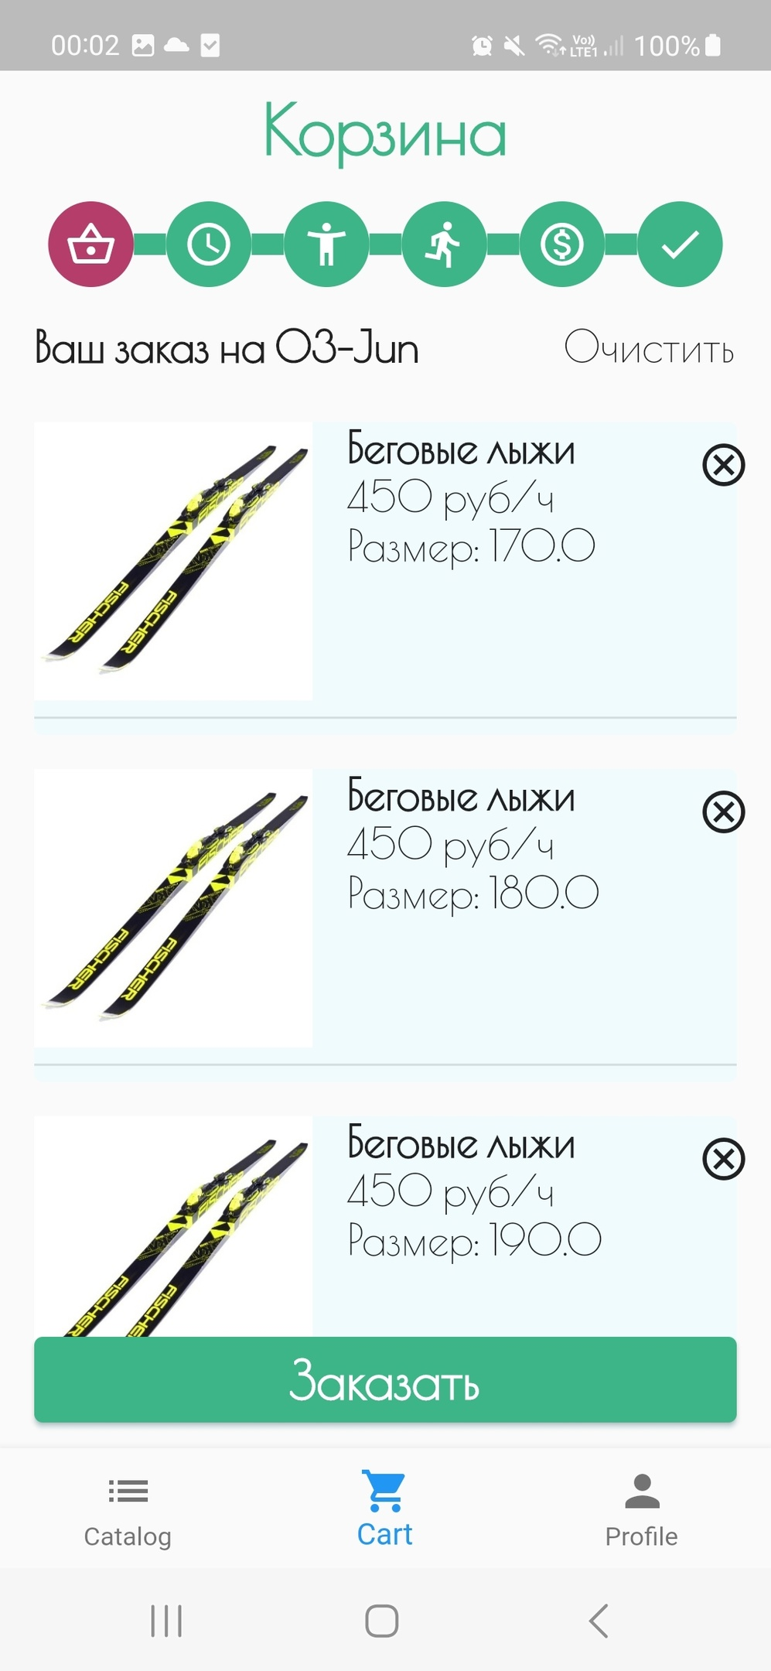
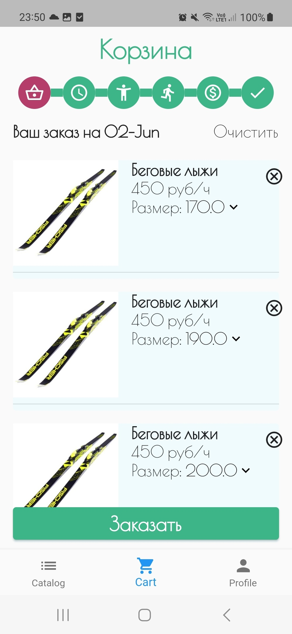
А/B тестирование
S
W
Вариант А
Вариант В
0
T
15

Slide 16
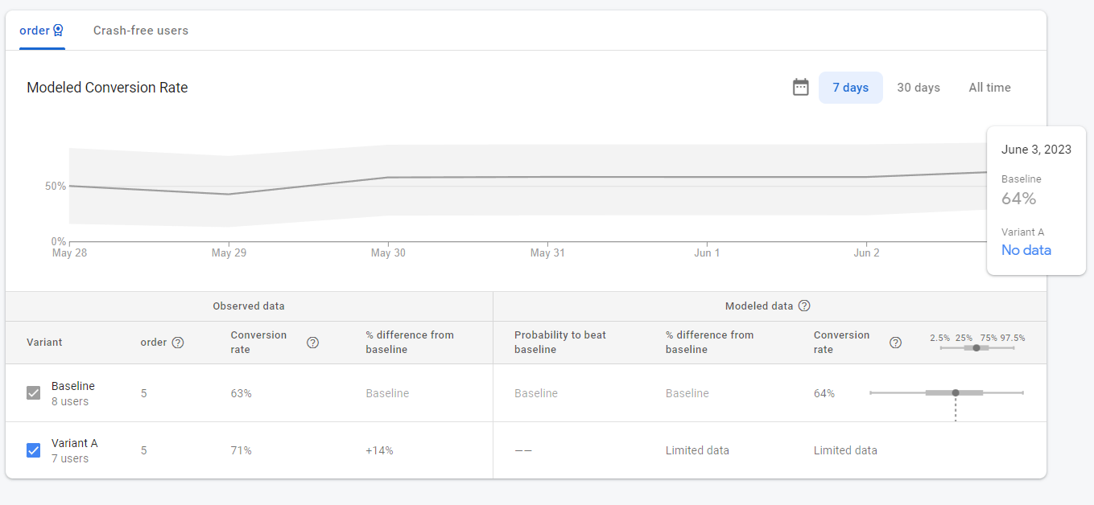
А/B тестирование
S
W
0
T
16

Slide 17
Заключение
Ввели в систему проката возможность безналичной оплаты
Реализовали возможности для клиента выбора инвентаря и бронирования
Реализовали автоматический подсчет времени и стоимости сессии
Реализовали механизм примерки
17

Slide 18
Sportique Прокат спортивного инвентаря
Наши контакты:
https://github.com/Crabishka/TP_project
@CyberShpek
Hagoga.pr@gmail.com
18

